Slide 1
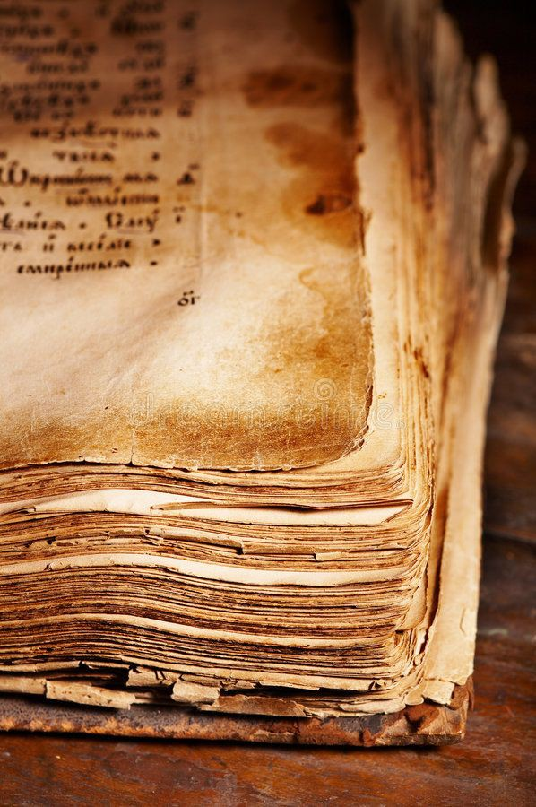
Житије Светог Саве и јеванђеоски наратив

Slide 2
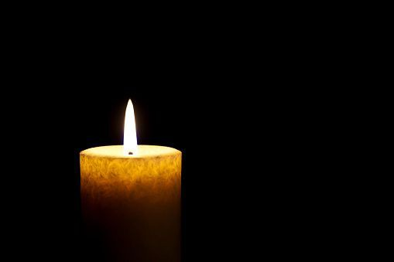
Житије
Хагиографија или житије (стсл. житьѥ - живот) је књижевна врста која описује живот владара и црквених поглавара - светаца.
Хришћанске хагиографије се усредсређују на живот, а нарочито чуда мушкараца и жена које су хришћанске цркве увеле.
Оне описују најприје њихов свjетовни живот, потом како су се замонашили, те њихов монашки живот, чуда која су чинили, смрт и посвећење.
Најпознатије српске хагиографије су Житије Светог Симеона које је написао Свети Сава, затим Житије Светога Саве од Доментијана и истоимено дјело од Теодосија.
И друге религије, попут будизма и ислама, такође, имају хагиографске текстове о свецима.

Slide 3
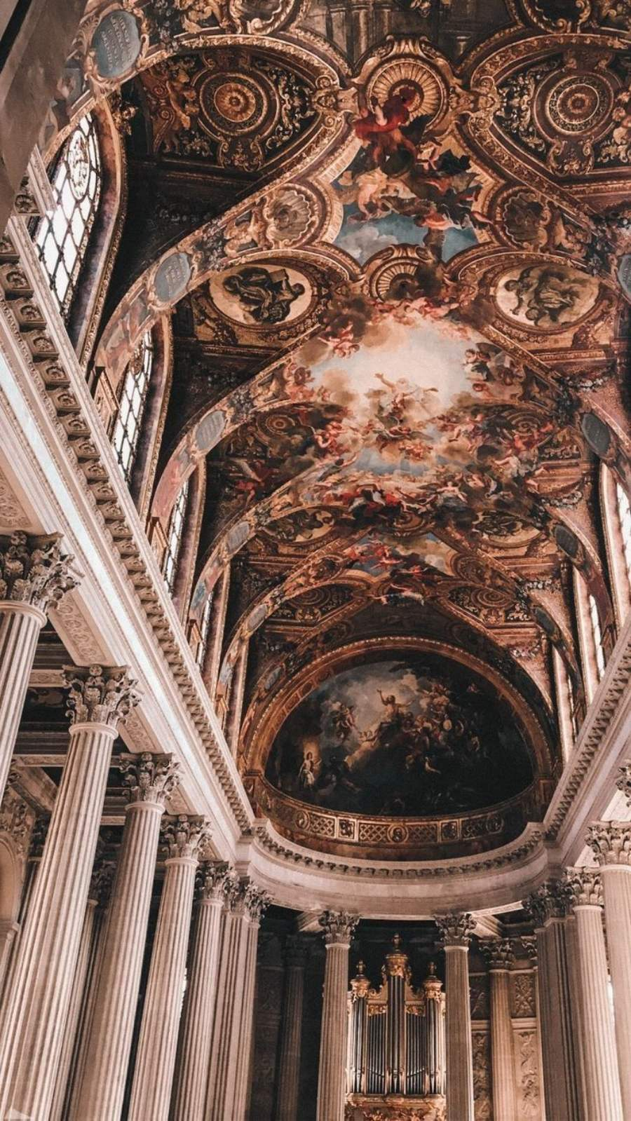
Житије Светог Саве
Доментијан је завршио житије 1243. године.
Ово дјело написао је Доментијан, биограф Светог Саве, његов посљедњи ученик.
Његово «Житије Светог Саве» је између 1290. и 1292. године прерадио монах Теодосије, који је навео да то ради према Доментијановим усменим упутствима.
Иако је, у суштини, овдје ријеч о животу Светог Саве, врло често се спомиње и његов отац, Свети Симеон. Прича прати живот Светог Саве од самог рођења, чак и тренутак одласка у монахе, а касније и смрт.

Slide 4
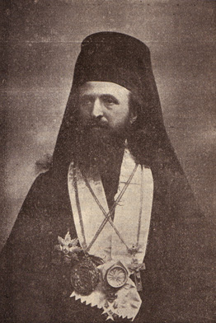
Доментијан прво почиње с израдом Житија св. Саве, и то баш у Савиној келији у Кареји, административном центру Св. Горе. Ту, у рајском светогорском врту, гдје је некада лик свог духовног оца посматрао, сада га, у молитвеној тишини, пером исписује. Ту, гдје се Савино присуство и даље осјећа, Доментијанови описи не могу, а да се не преобразе у један хвалоспјев.
Јеромонах Доментијан

Slide 5
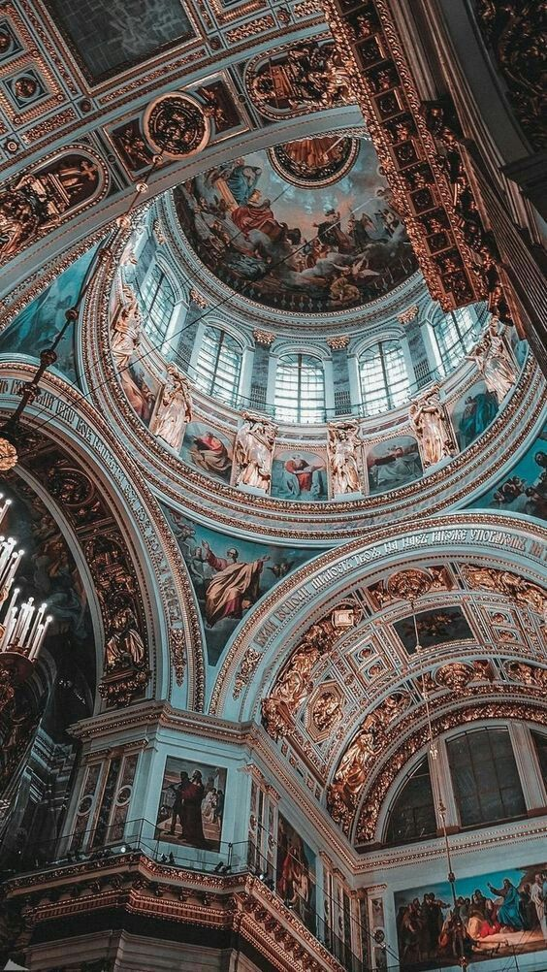
Када пише о рођењу будућег светитеља Саве, Доментијан наводи да су његови родитељи, Стефан Немања и Ана, примили «благодатну богосветлу радост».
„И потом заче богољубива Ана у својој утроби, и роди по Божијој вољи сина, добро изникли изданак од доброга корена, у коме родитељи његови примише богосветлу радост“.

Slide 6
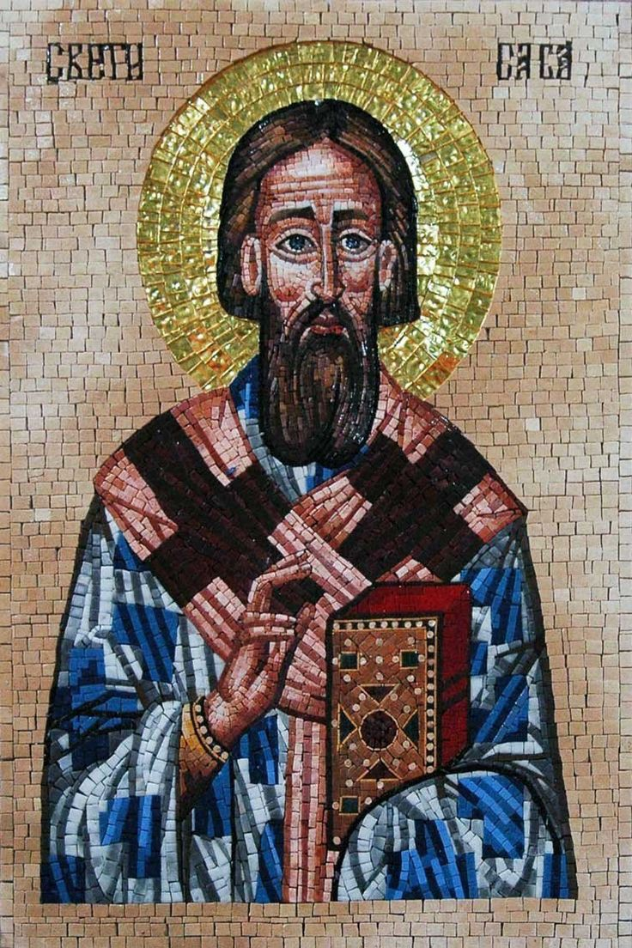
Доментијан говори о безмјерној љубави, коју су родитељи имали према Растку и врло брзо стиже до тренутка када дјечак имао 15 година, а када му је отац дао на управу „ један дио Хумске области ( данашња Херцеговна ), како би одлазио од оца и матере на забаву са велможама, и да се с благорадним младићима весели.“
Међутим, Растко није био окренут таквом начину живота и то схватају и знају и његови родитељи и свако ко је имао прилику да се са њим сусретне.

Slide 7
Као малог нису га занимали интереси бивших генерација, да створе и ојачају државу која ће бити политички центар народа.
Као мали занимао се за вјеру и вјерски утицај, више су га занимале хришћанске легенде о старим свецима и мученицима, него шта се дешавало око њега.
Више је волио да пости, чита Свето писмо и вјерске књиге и да се предаје молитви, него весељу и забави.

Slide 8
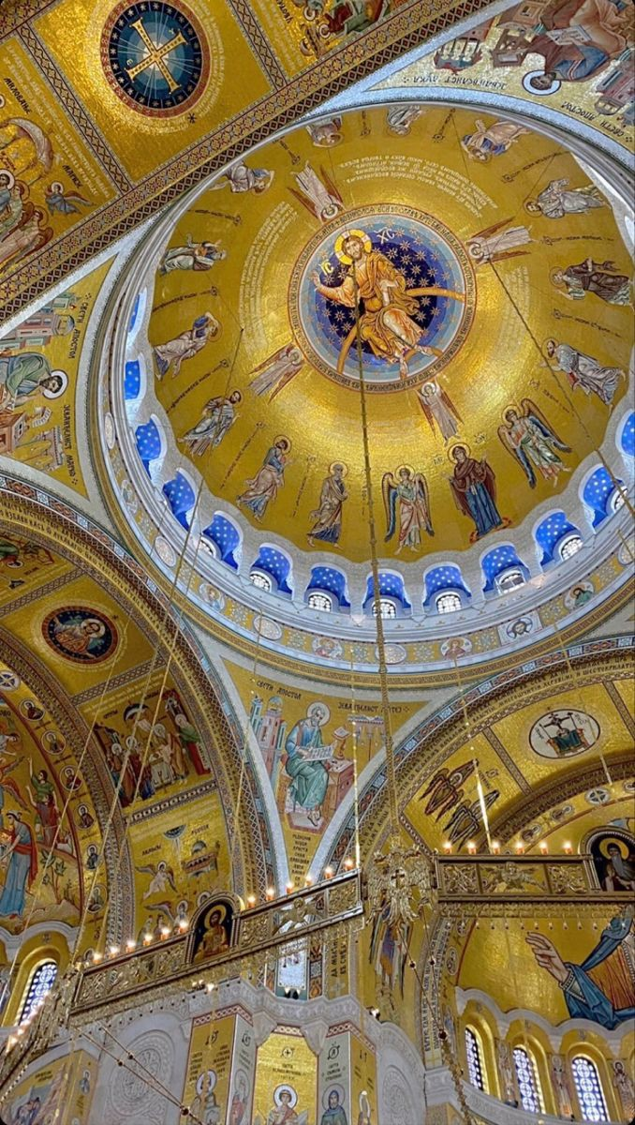
Када је дошао до седамнаесте године узраста свога, родитељи његови стадоше размишљати да га по закону ожене.
А богодани божаствени младић увијек је у молитви тражио како и на који начин да побјегне од свијета и од свега да се ослободи ради Бога.
Јер бјеше слушао о Светој гори Атонској и о испосницима у њој, и о осталим мјестима пустињачким.

Slide 9
Доментијан и Теодосије описују како је пред одлазак на Свету гору Растко дошао из своје области на очев двор. Ту је приређено славље, које је трајало неколико дана. На слављу се затекоше и неки монаси са Свете горе, који су дошли да траже поклон за своју заједницу од великог жупана.

Slide 10
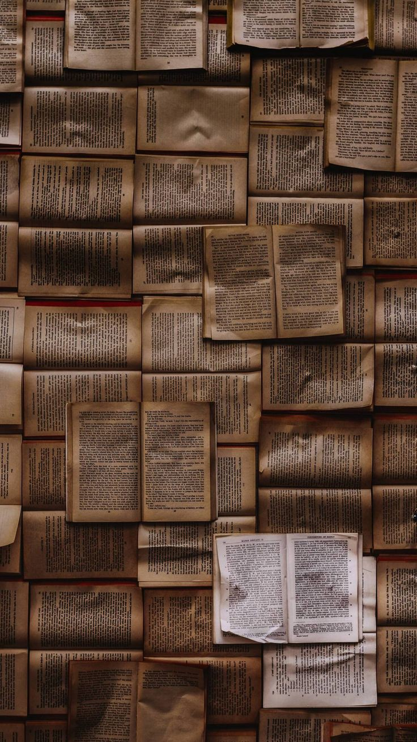
У разговору са једним од монаха, неким Русом, Растко се одлучио да оде на Свету гору. Родитељима је рекао да иде у лов у неку од гора, али је кренуо према Светој гори.
Велики жупан је послао војводу и потјеру да пронађе Растка који је нестао. Стигли су га тек на Светој гори у манастиру Св. Пантелејмона, али он их је ту преварио и док су они спавали успио се замонашити под именом Сава.

Slide 11
Стефан Немања I, монах Симеон није одмах отишао у Свету гору, већ је мало остао у Србији, у манастиру Студеници, коју је градио цијелог свог живота, да среди престо и да види како ће његов син, Првовјенчани, да води државу, тек након тога је отишао на Свету гору. Дошао је 2. новембра 1197. године монах Симеон, тј. Његов отац Стефан Немања I.
Према Доментијану неки „богобојажљиви муж“ посавјетовао је Саву да, на Светој гори, оснује српски манастир, а Сава је то прихватио и пренио замисао оцу Симеону.

Slide 12
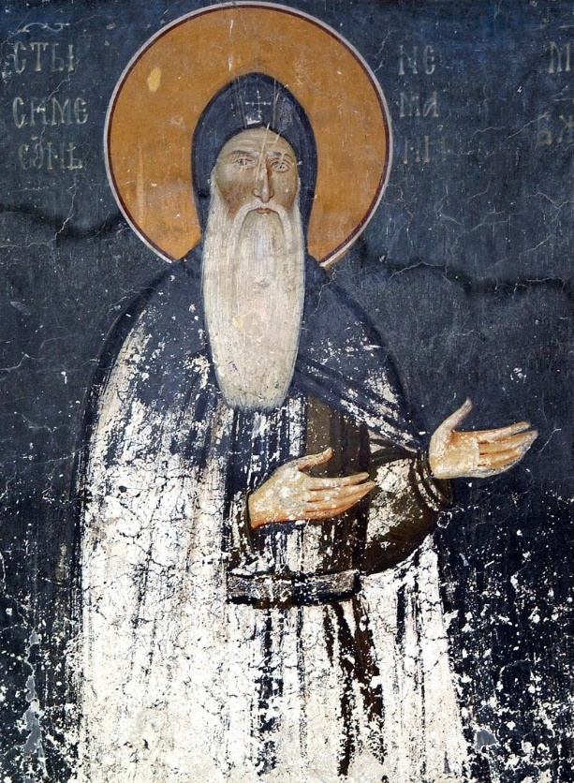
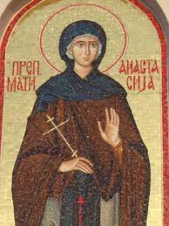
Немања је, по Савином причању, на самртном часу давао мудре и практичне савјете за своју дјецу и потомство, и умро је у наручју свога мезимца, мирно и тихо, без болова, смрћу праведника ( 13. фебруара 1200. год. )
За Немањиног живота, међутим, није дошло до отвореног сукоба међу браћом. Али, чим је Немања склопио очи дошло је до борбе међу њима, и у Србији је букнуо грађански рат.
Савини родитељи

Slide 13
Такође, он описује да је архиепископ Сава на сабору у Жичи извршио крунисање свога брата.
Доментијан наводи да је Сава, боравећи у Цариграду, посјетио манастир Богородице Евергетиде, одакле је узео један примјерак манастирског типика и дао да се преведе на старословенски 1199. године. Тај превод је послије у дјелимично измјењеном облику, постао типик Хиландара, а касније и Студенице.
Доментијан је, вјероватно, имао опис свједока крунисања, а можда је био и сам присутан у Жичи када је крунисање обављено.

Slide 14
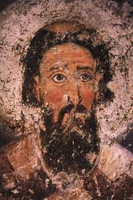
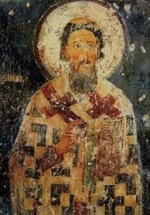
Са тог дуготрајног путовања у Јерусалим Свети Сава се није вратио у Србију. У повратку пролазио је кроз Бугарску и ту је преминуо 14. јануара 1236. године, а био је сахрањен у тадашњој бугарској престоници Трнову.
„ ... изабравши од својих ученика... епископа Методија и посла га у Рим... И написавши посланицу... папи... молио је да му пошаље... благословени венац, да венча свог брата на краљевство по првом отачаству краљевства њиховог, у коме се и отац њихов роди... у месту званом Диоклитија, које се зове велико краљевство од почетка... пренесен би благословени венац у отачаство његово...

Slide 15
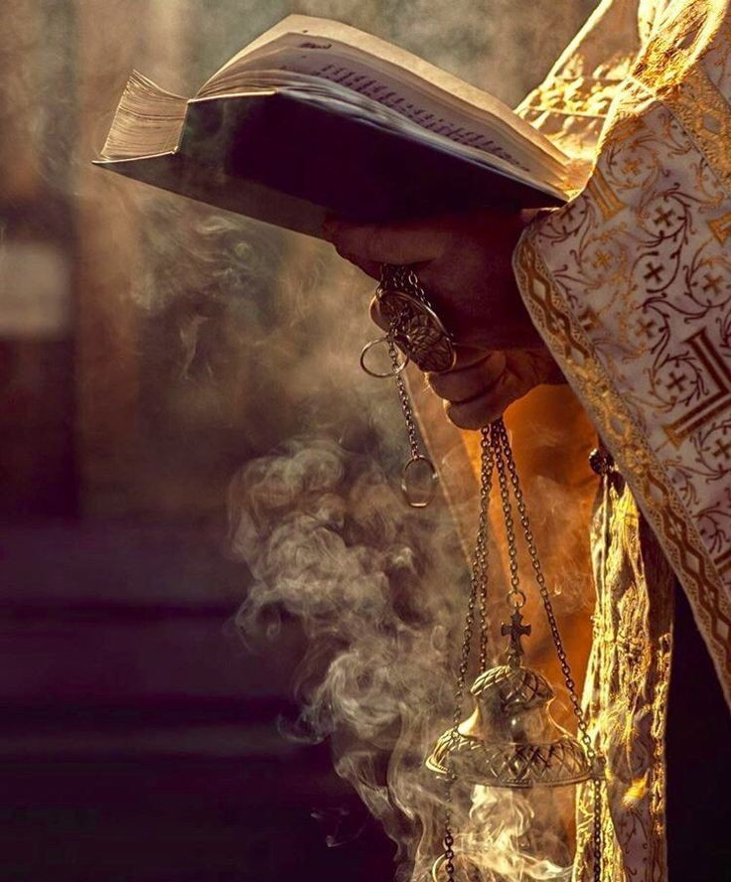
Јеванђеоски наратив
Јеванђеље или еванђеље је хришћански религијски спис који описује живот и учење Исуса Христа.
Постоји:
Јеванђеље по Матеју,
Јеванђеље по Марку,
Јеванђеље по Луки,
Јеванђеље по Јовану.

Slide 16
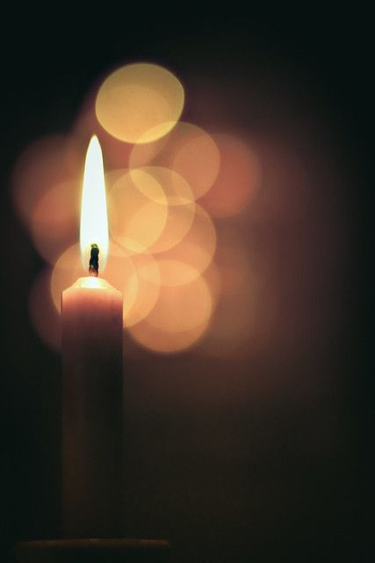
Јеванђеље по Матеју
Јеванђеље по Матеју је једно од четири канонска јеванђеља и прва књига Новог завјета. Скраћеница за ово јеванђеље је Мт.
Матејево јеванђеље је написано након Марковог јеванђеља, које користи као извор. Написано је на грчком, око 85-95. године и углавном обухвата тематику Марковог јеванђеља као и другу грађу.

Slide 17
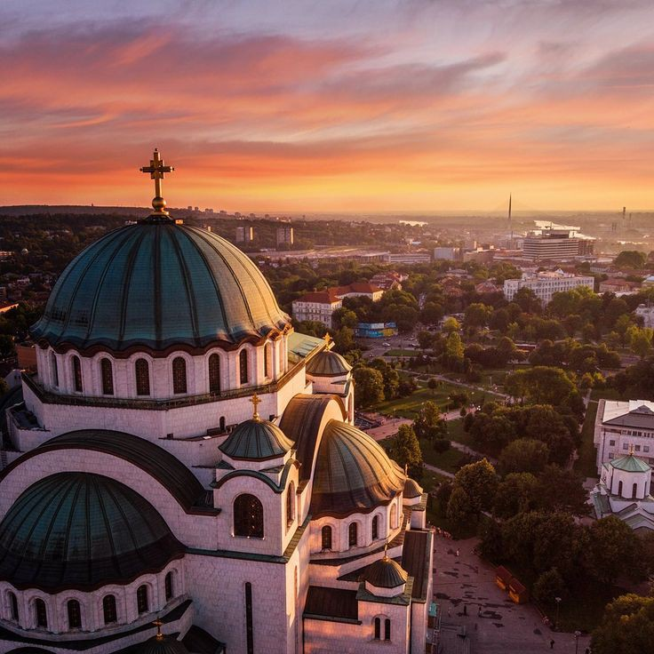
Тек једна четвртина Матејевог јеванђеља је јединствена по свом приказу и углавном се тиче односа између Исуса и других Јевреја. Хебрејска Библија се цитира с поштовањем, али су неки савремени учитељи негативно окарактерисани као „слијепе вође“. Исус проповиједа нови вид моралности и оснивач је нове заједнице. Предање каже да је аутор апостол Матеј, што и неки научници подржавају.

Slide 18
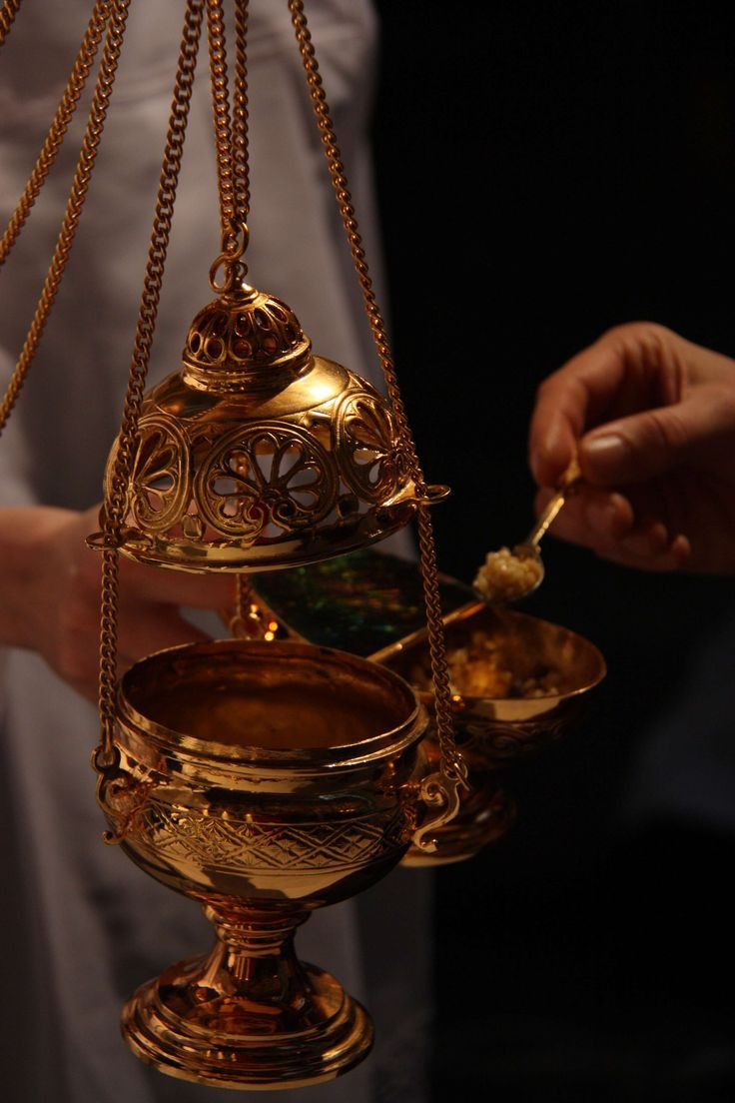
Хвала на пажњи ☺!
Александра Тодоровић
Бланка Ратковић
Милица Малешевић III8
Анђела Штрбац
Анђела Шуман

